Slide 1
Інформатика поза підручником: досвід ведення Telegram-каналу
Я точно не стану вказувати своїм учням, яку професію обрати.
Вони зможуть вибрати ту мову програмування, яку захочуть!
Олег Балабанов
вчитель інформатики
Ліцею №230
міста Києва

Slide 2

Навіщо?
Програма дає необхідні знання, але інтерес до предмета часто виникає десь за її межами.

Slide 3
Що я хотів створити?
Для мене це радше клуб за інтересами, така собі кают-компанія — місце, куди приходять не «всі підряд», а люди, яким справді цікаво те, про що тут говорять.
Якщо порівнювати з чимось, то це радше крафтовий продукт.

Slide 4
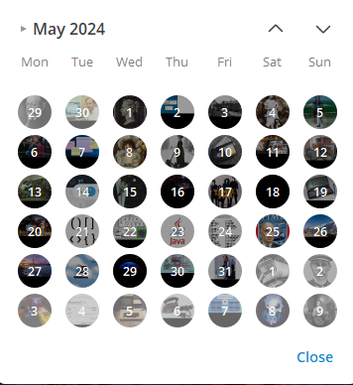
Не заради цифр
Тому мені важливіша не кількість підписників, а те, хто саме залишиться.

Slide 5
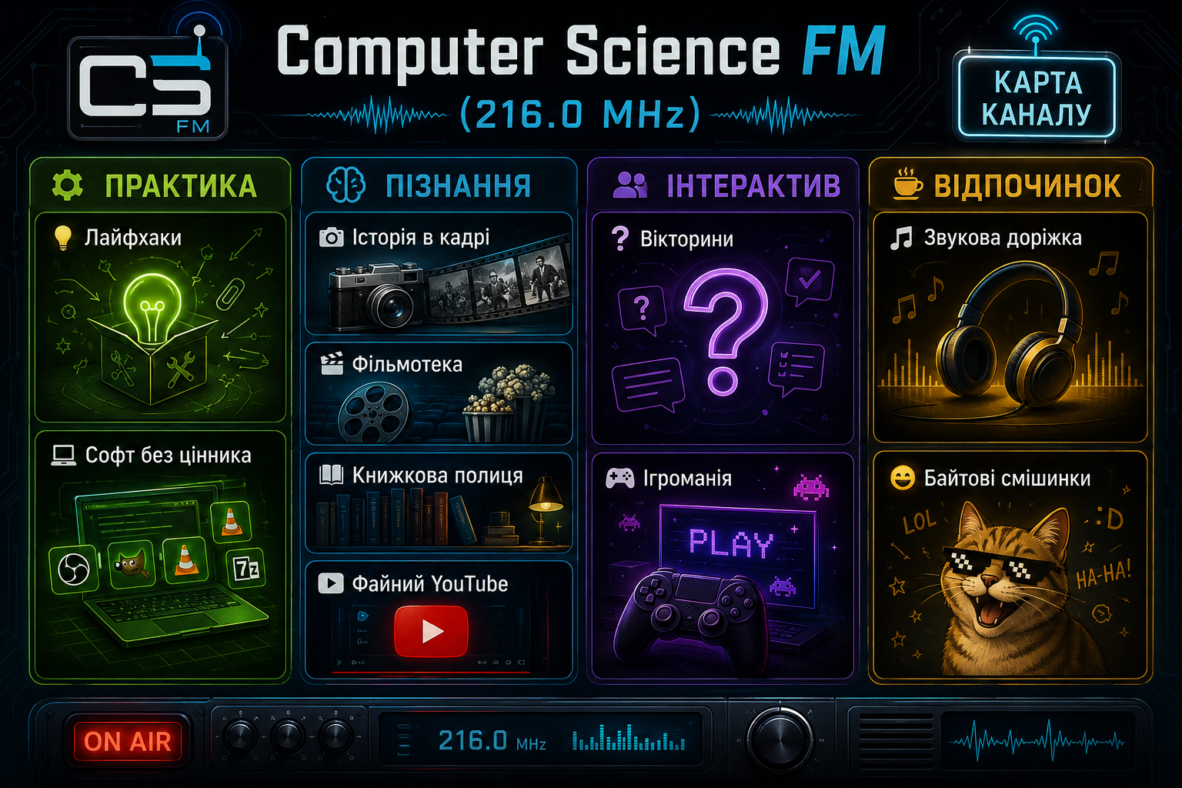
Що всередині?

Slide 6
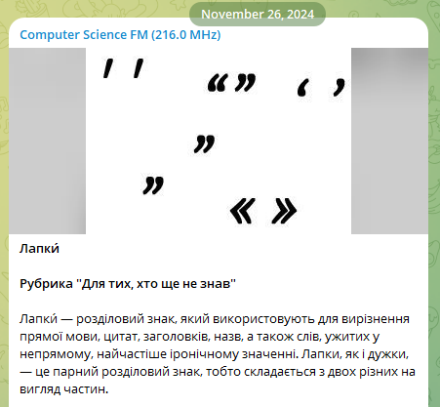
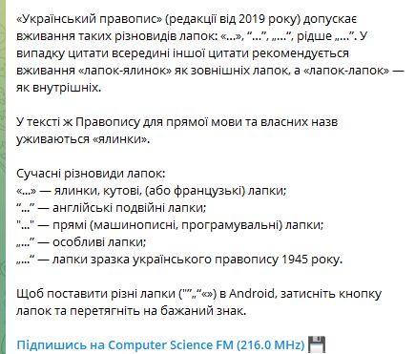
Рубрика «для тих, хто ще не знав»

Slide 7
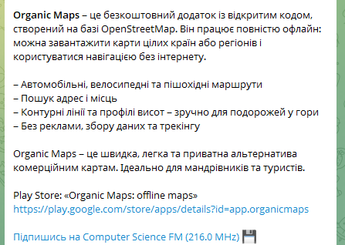
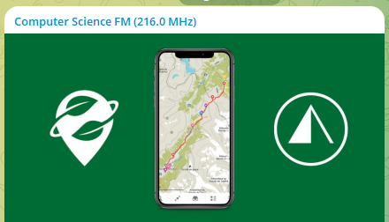
Софт без цінника

Slide 8
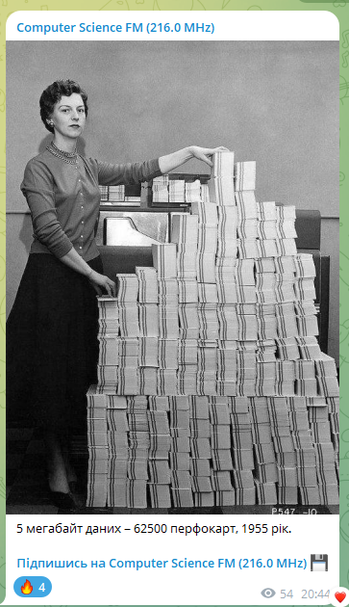
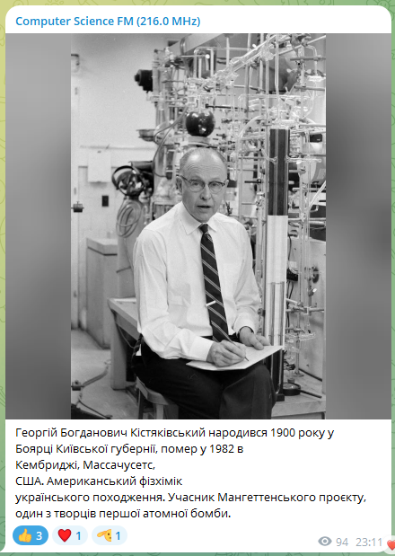
Історія в кадрі

Slide 9


Фільмотека
Художні й документальні фільми, через які можна вийти на науку, технології, історію та біографії цікавих людей.

Slide 10
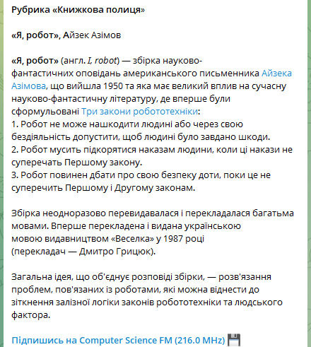
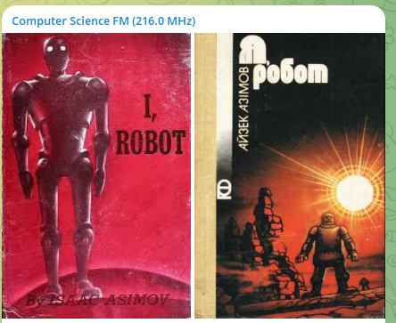
Книжкова полиця

Slide 11
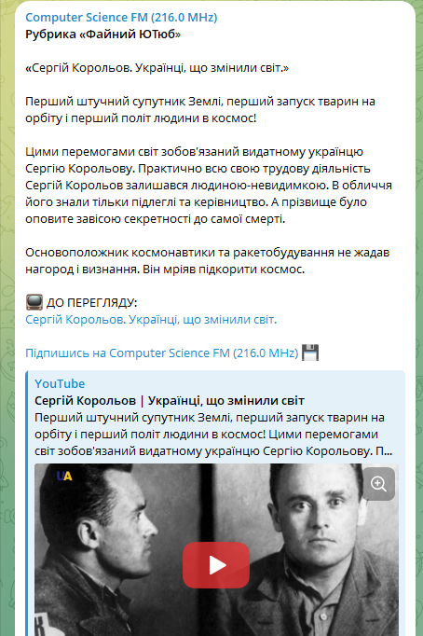
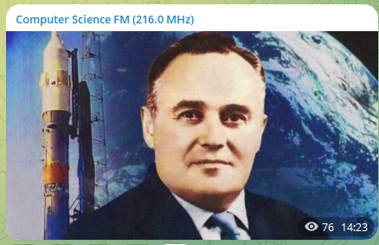
«Файний YouTube»

Slide 12
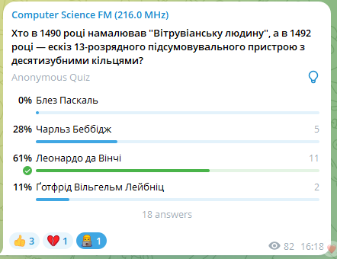
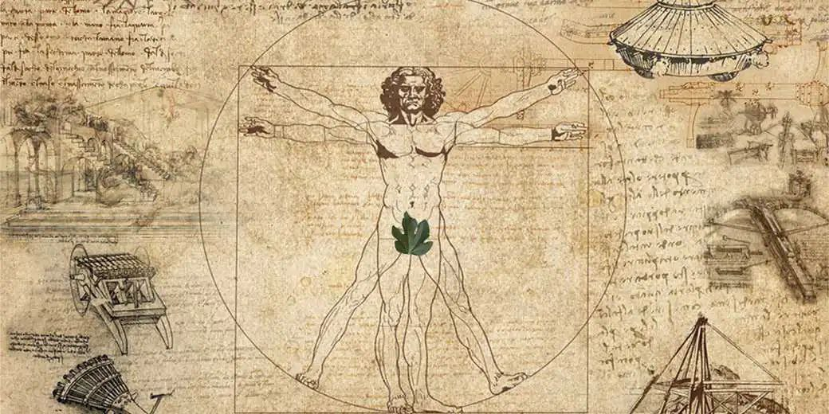
Вікторина

Slide 13
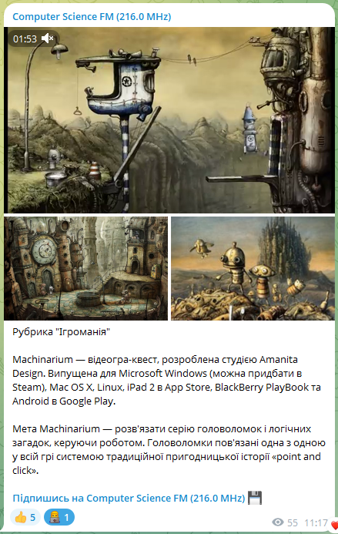
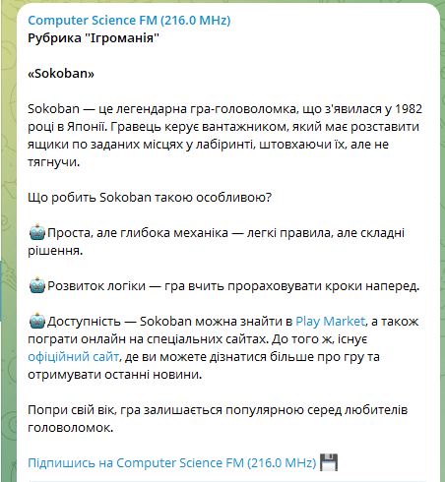
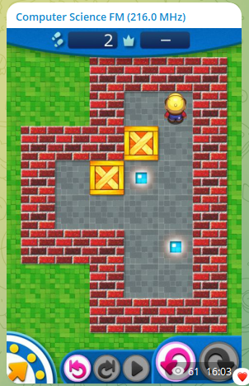
Ігроманія

Slide 14
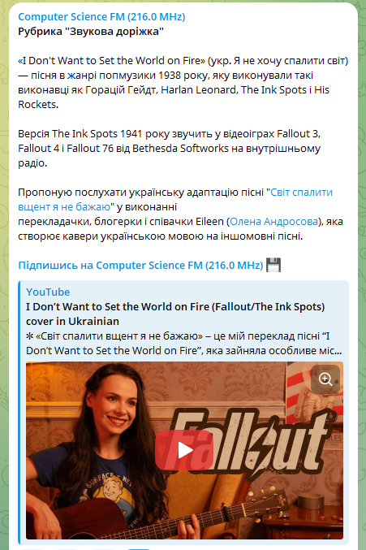
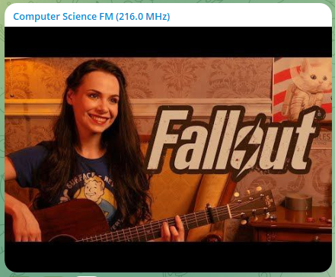
Звукова доріжка

Slide 15
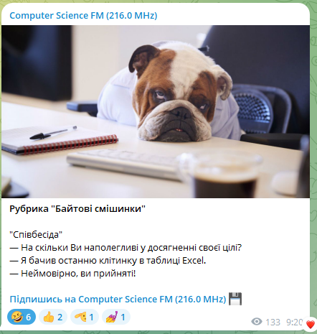
Байтові смішинки
Спілкування з техпідтримкою:
— Це не миша! В неї навіть хвоста немає. Мабуть, це хом’як.
— Гаразд… зробіть правий клік хом’яком.

Slide 16
Канал має свій ритм
Понеділок
«Байтові смішинки»
Вівторок
«Рубрика для тих, хто ще не знав»
Середа
«Історія в кадрі»
Четвер
«Софт без цінника»
П’ятниця
«Звукова доріжка»
Субота
«Фільмотека», «Книжкова полиця», «Ігроманія»
Неділя
«Файний YouTube», Вікторина

Slide 17
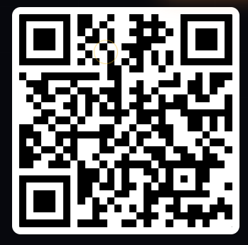


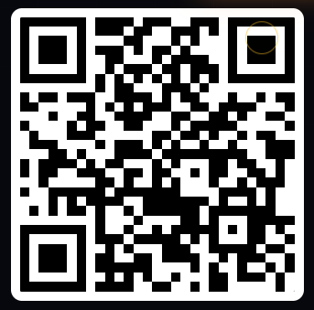
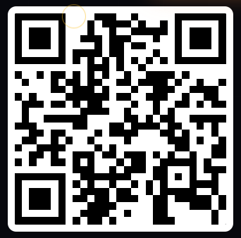
Це не тільки про інформатику
Мені не байдуже…

Slide 18

Епілог
Це не тільки про знання. Це про цікавість — бажання дізнаватися більше, ставити запитання, пробувати й шукати власні відповіді.
І якщо цей канал буде цікавим хоча б для кількох учнів, якщо зможе запалити в них любов до науки, технологій і пізнання — значить, він створений не дарма.

Slide 19
Дякую за увагу.

